Slide 1


Název projektu: | ZŠ Háj ve Slezsku – Modernizujeme školu
Číslo projektu: | CZ.1.07/1.4.00/21.3459
Oblast podpory: | Zlepšení podmínek pro vzdělávání na základních školách Vzdělávání pro konkurenceschopnost č. výzvy 21, prior. osa 7.1. Počáteční vzdělávání
Výuková oblast: | Člověk a jeho svět
Číslo materiálu: | VY_12_INOVACE_132
Ročník: | 5.
Sada: | Vlastivěda
Druh: | TEST
Autor: | Mgr. Alice Kořenková
Název: | Slovenská republika - kvíz
Anotace: | Poznávání sousedního státu formou otázek, vyhledávání odpovědí na internetu
Datum vytvoření: | 30.12.2012
Datum ověření: | 19.06.2013

Slide 2
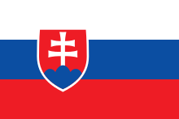
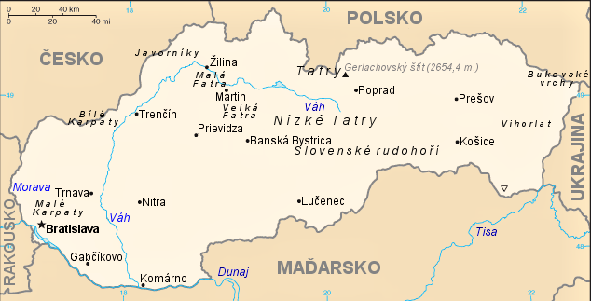
Kvíz – Slovenská republika
Kdy vznikla samostatná Slovenská republika?
Jak se jmenuje slovenský prezident?
Kolik obyvatel má Slovenská republika?
Jaké barvy má slovenská vlajka?
Jaké užívají Slováci platidlo?
Jaké je hlavní město Slovenska?
Napiš 3 slovenská města
Jaké je slovenské národní jídlo?
9) Jak se jmenuje nejvyšší hora Tater a kolik měří?
10) Který slovenský zbojník bohatým bral a chudým dával?
11) Se kterým městem má naše škola družbu?

Slide 3
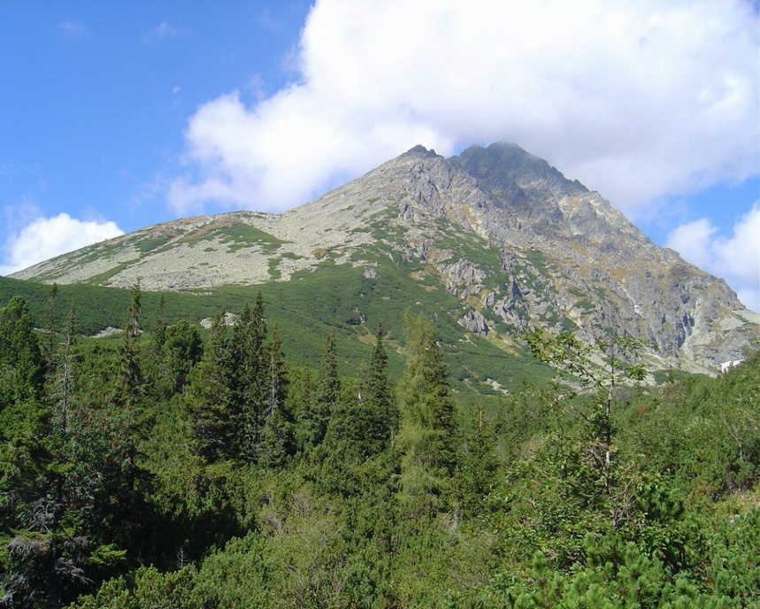
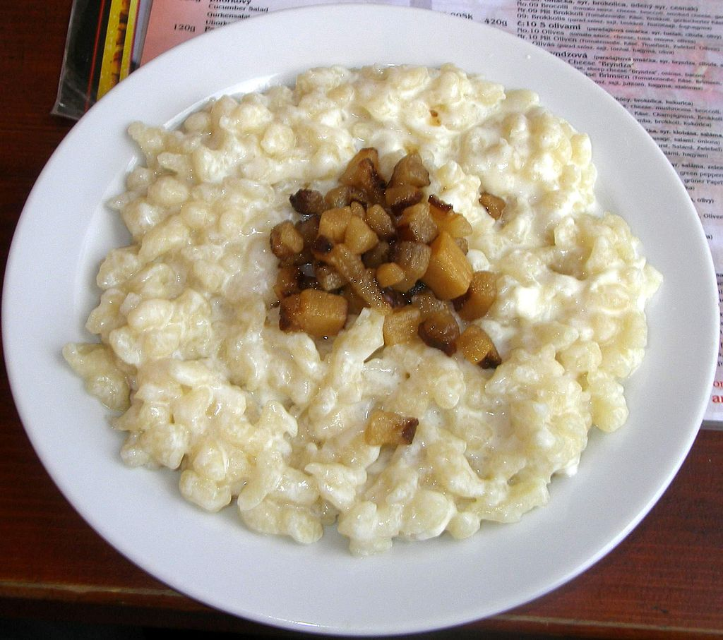
Správné odpovědi
1. ledna 1993.
Ivan Gašparovič.
Přibližně 5 miliónů obyvatel.
Bílou, modrou a červenou.
Slovenské euro.
Bratislava.
Bratislava, Nitra, Košice.
Brynzové halušky.
Gerlachovský štít – 2655m.
Juraj Jánošík.
Liptovské Sliače.

Slide 4
Citace
30.12.2012 - Obrazový materiál dostupný na:
http://cs.wikipedia.org/wiki/Slovensk%C3%A1_vlajka#mediaviewer/File:Flag_of_Slovakia.svg
http://cs.wikipedia.org/wiki/Slovensko#mediaviewer/File:Mapa_Slovenska.PNG
http://cs.wikipedia.org/wiki/Vysok%C3%A9_Tatry#mediaviewer/File:Gerlachovsky_stit_from_Velicka_dolina.jpg
http://cs.wikipedia.org/wiki/Brynzov%C3%A9_halu%C5%A1ky#mediaviewer/File:HaluskyzoZiaru.JPG

